Slide 1
Copil R&D Filière Titane No 7
18/02/2021

Slide 2
Agenda du 18/02/2021
    Revue CR réunion du 02/12/2020:
    Gammes en rupture:
        Simulations de la trempe (E.Archaud)
        Simulations Remise au feu Ø 410 (E.Archaud)
        Résultats sur Ø 280 SMX (E.Archaud)
        Simulations forgeage SMX Ø 410 « plein tas » (E.Archaud)
        Projet ETIR: Point d’avancement (E.Archaud)
        Planning des actions de déploiement et d’amélioration de la gamme en rupture (J.Lecadet)
    Projet de développement des qualités PQ/DQ
        Point d’information (M.Dauzat/Ph.Jacquet)
    Contrôles US
        Actions en cours et planning (J.Banchet/C.Trin/PE.Richy)

Slide 3
Compte Rendu du 02/12/20: Relevé de décisions
    Points du CR du 01/10/2020 (pour mémoire):
  Lingot avec retassure optimisée: contrôle US sur lingot fait (retassure 50mm versus 80mm) reste à suivre les résultats sur billette pour vérifier teneur Al% notamment=> Chimie en cours, si ok, la modification pourrait être validée (vérifier si évolution par rapport au process déposé client) - (J.Escaffre/Ph.Jacquet)
    Forgeabilité:
  Introduire le Ti575 dans le benchmark des nuances et rédiger une synthèse du benchmark => note de synthèse(E.Archaud)
    Gammes en rupture:
  Déploiement industriel des gammes en rupture:
  Sur Ø 260 définir stratégie de qualification de la gamme testée pour les besoins de Pamiers (ok sur spec. Airbus, Nok sur spec. Boeing) => M.Dauzat / Ph.Jacquet
  Clients AMS4928: Préparer la mise en œuvre des nouvelles gamme (programmes SMX) asap => Ph.Jacquet
  Safran: gamme à proposer (argumentaire compensation commerciale) => M.Dauzat
  Programme des travaux à actualiser et à planifier (suite des essais à lancer, essais GFM, essai 100% presse, essais d’optimisation…) => à présenter au prochain COPIL (Equipe projet)
    Caractéristiques mécanique en traction :
  Premiers résultats avec augmentation température en dernière chaude, restent en limite, à poursuivre et à caractériser à différents rayons + essais sur lingots Arconic en 2021 => à voir au prochain COPIL (L.Cluzel)
    Contrôles US:
        Essais en cours sur capabilité AA avec alternant (type de sonde, ouverture des sondes…) + plan d’action détaillé à faire, avec point d’étape à fin T1 2021 (ce plan d’action doit pouvoir servir aussi d’argumentaire pour répondre au demandes des clients) => à présenter au prochain COPIL (J.Banchet/C.Trin)
    Elaboration:
    Coulée ensemencée, restent 2 barres sur 6 en cours de transfo + expertise des zones « douteuses » sur 2 éboutages => prochain COPIL (J.Escaffre)
    Négocier avec Airbus le passage sur le CA4 (diamètre inférieur au domaine qualifié) => (J.Escaffre/C.Trin)
    Prochain COPIL le 4 février 2021 de 11H à 12H30

Slide 4
Copil R&D
Filière Ti
  Gammes en Rupture
  Etienne ARCHAUD
    18 / 02 / 2021

Slide 5
Sommaire
Introduction
O1 -
Trempe plat vs CAA
O2 -
Traitement thermique sur R410mm entrée SMX
O3 -
Résultat Rond 280mm SMX
O4 -
Simulation SMX R410mm
O5 -
ETIR

Slide 6
01- Trempe
Personnaliser le titre
de la présentation
en bas de page
Personnaliser le bas de page
avec le menu « Insertion » /
« En-tête et pieds de page »
Comparer le refroidissement d’un plat 690x500 vs CAA610-780
    Vitesse de refroidissement plat 690*500 vs CAA de section et massivité équivalente
    Prédiction taille des liserés à l’issue de la trempe

Slide 7
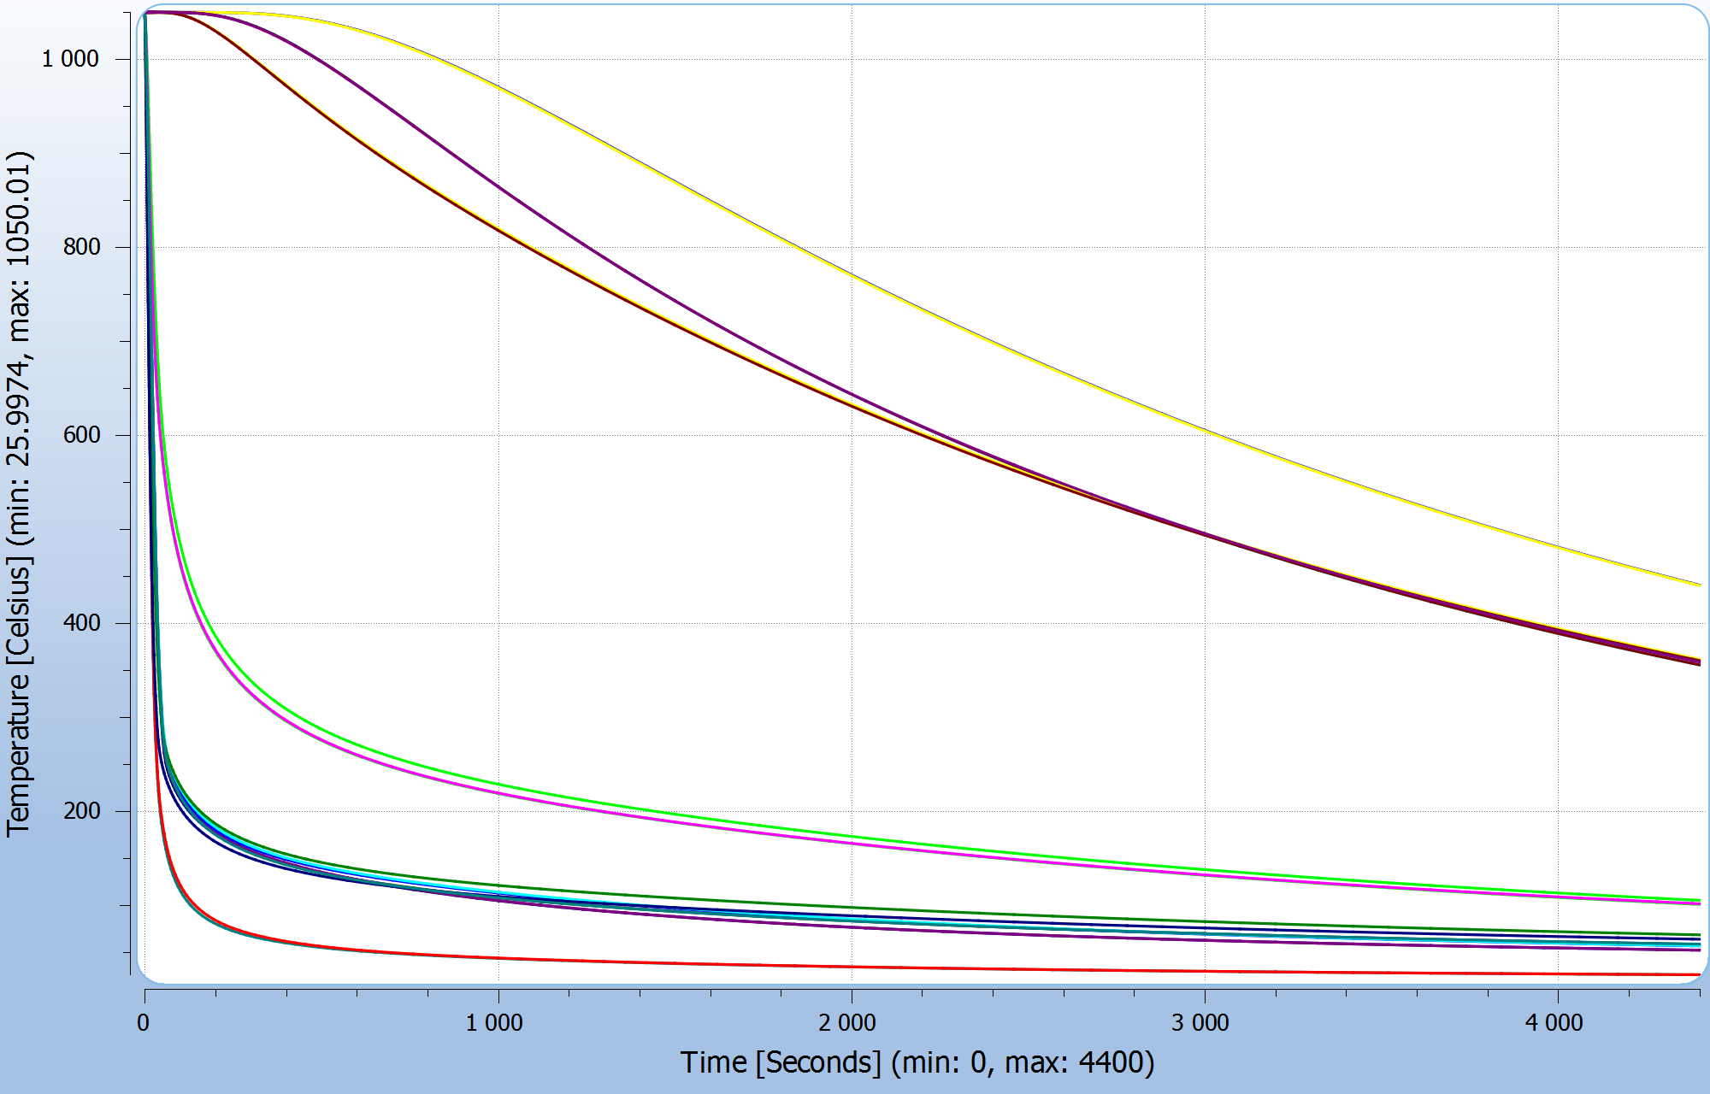
01- Trempe: plat 690x500
Personnaliser le titre
de la présentation
en bas de page
Personnaliser le bas de page
avec le menu « Insertion » /
« En-tête et pieds de page »
Passage sous le transus à T=840s Passage sous les 700°C à T=2400s

Slide 8
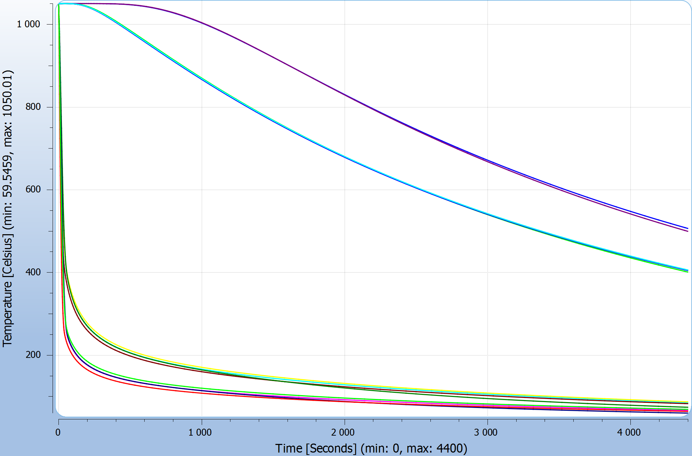
01 – Trempe: CAA 610-780
Personnaliser le titre
de la présentation
en bas de page
Personnaliser le bas de page
avec le menu « Insertion » /
« En-tête et pieds de page »
Passage sous le transus à T=1040s Passage sous les 700°C à T=2780s

Slide 9
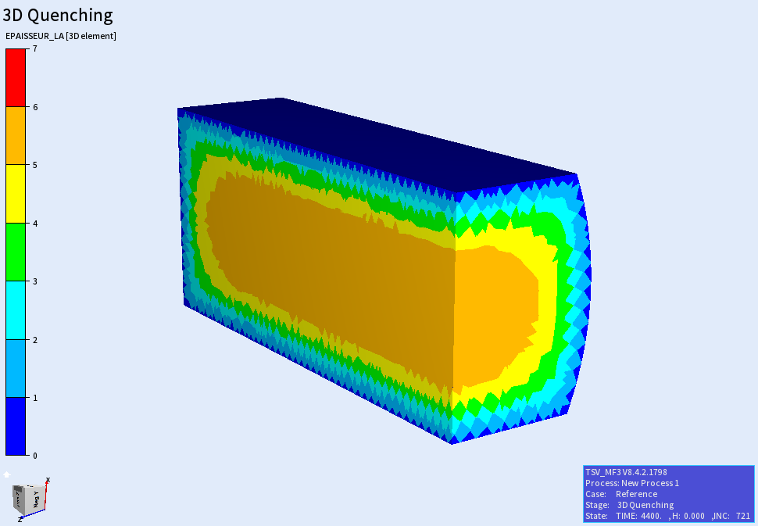
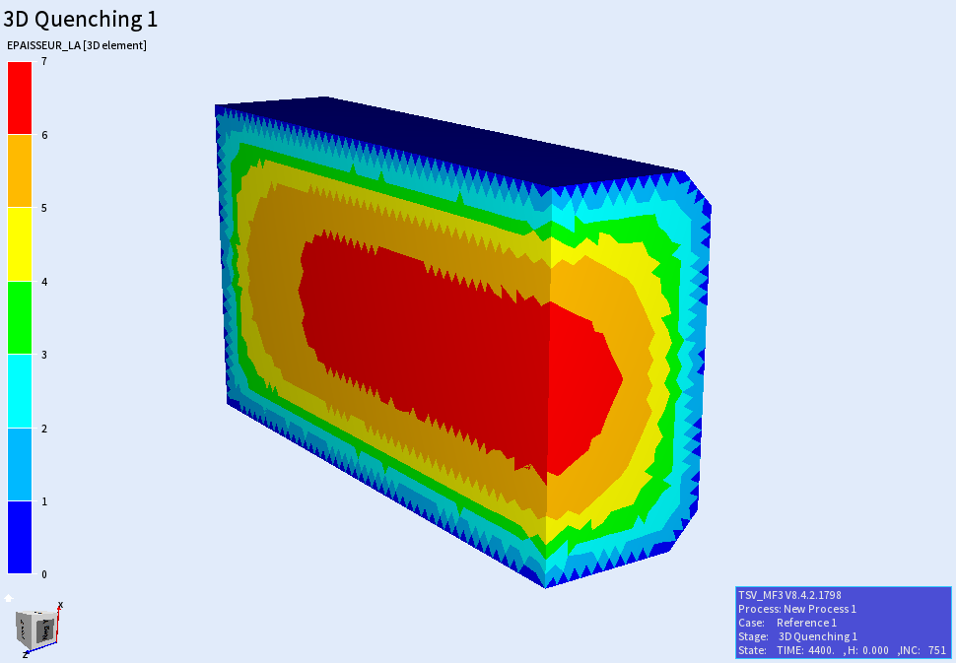
01 – Trempe : Taille des liserés
Personnaliser le titre
de la présentation
en bas de page
Personnaliser le bas de page
avec le menu « Insertion » /
« En-tête et pieds de page »
Trempe du plat 690x500 plus efficace que le CAA610-780
    Passage du transus
      Ecart de 200 secondes
    Passage sous les 700°C à coeur
      Ecart de 380 secondes
    Calcul de la taille des liserés en fonction de la vitesse de refroidissement à coeur
      Plat 690x500 CAA610-780

Slide 10
01- Trempe: Impact sur la réchauffe après trempe
Personnaliser le titre
de la présentation
en bas de page
Personnaliser le bas de page
avec le menu « Insertion » /
« En-tête et pieds de page »
Réchauffe en alpha-béta
    Consigne plat 690*500 -> 10h
    Consigne CAA610 -> 12h

Slide 11
02 - Traitement thermique sur micro R410mm
Personnaliser le titre
de la présentation
en bas de page
Personnaliser le bas de page
avec le menu « Insertion » /
« En-tête et pieds de page »
Etudier l’impact d’un traitement thermique à 940°C sur les microstructures du Rond 410mm avant forgeage SMX
    Microstructure à l’état brut de forge
    Traitement thermique 940°C 2/6/12h four labo
    Refroidissement 2°C/min (vitesse similaire aux essais réalisés en 12/2015 sur CAA350)
      -> Correspond au refroidissement d’un produit remis au feu dans un four à 500°C

Slide 12
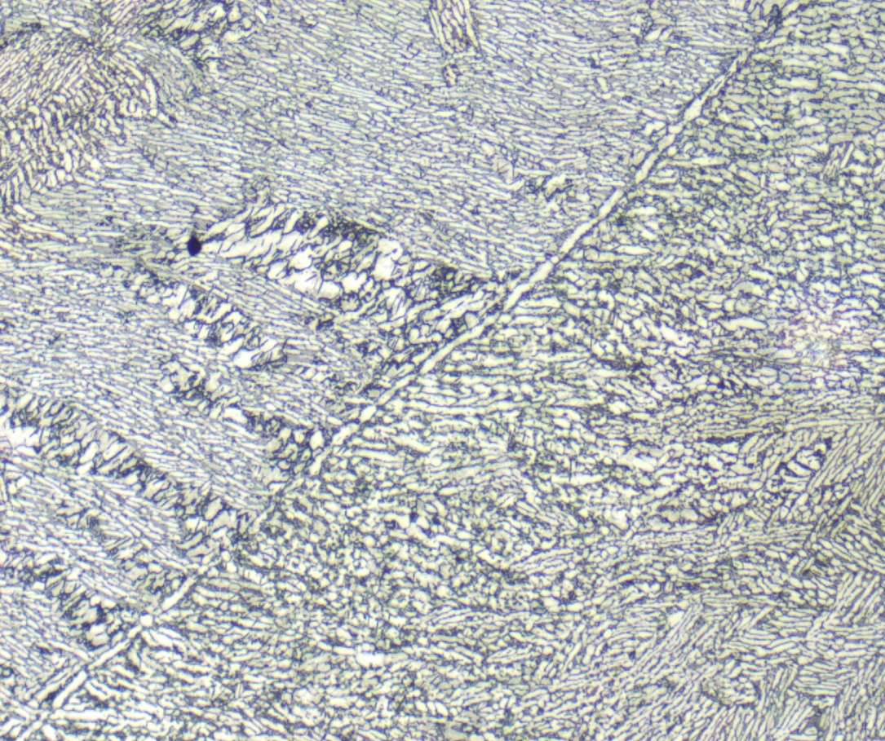
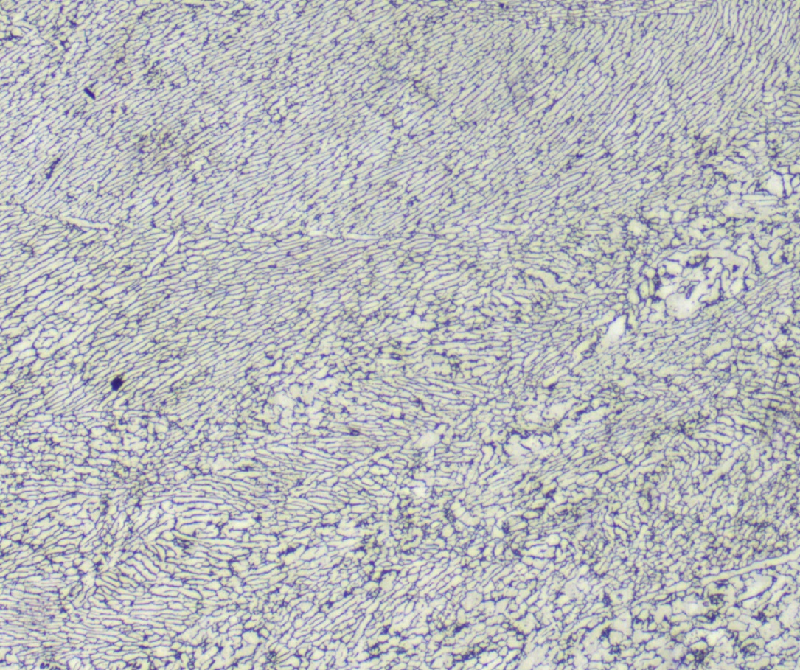
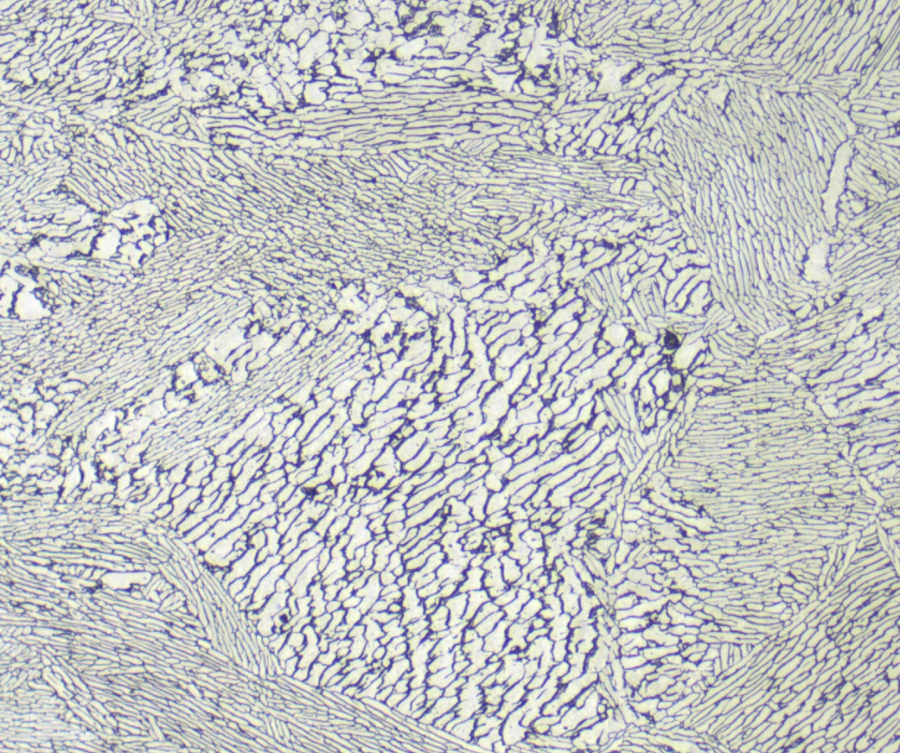
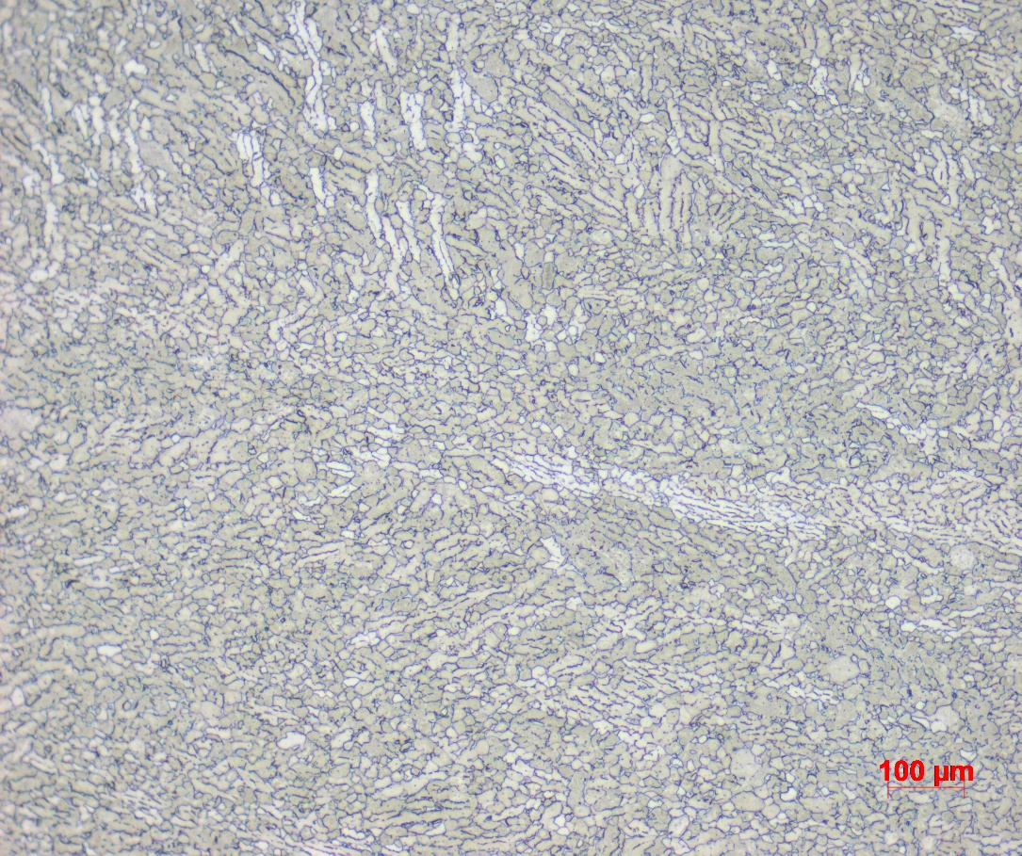
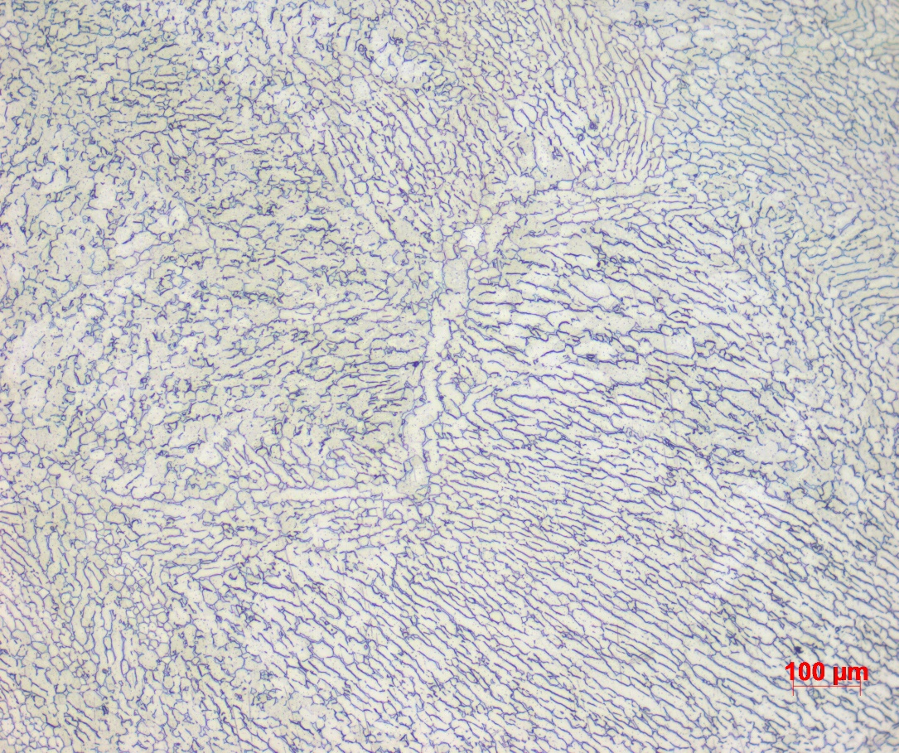
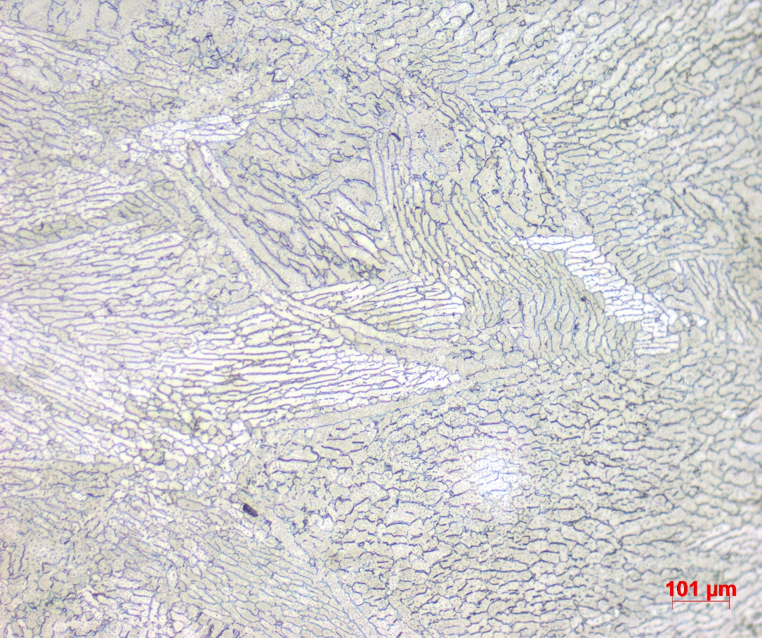
02 - Microstructure initiale vs TTH 2h x100
Personnaliser le titre
de la présentation
en bas de page
Personnaliser le bas de page
avec le menu « Insertion » /
« En-tête et pieds de page »
EA 2021
EA 2021
EA 2021
Peau Mi-rayon Centre
EA 2021
EA 2021
EA 2021

Slide 13
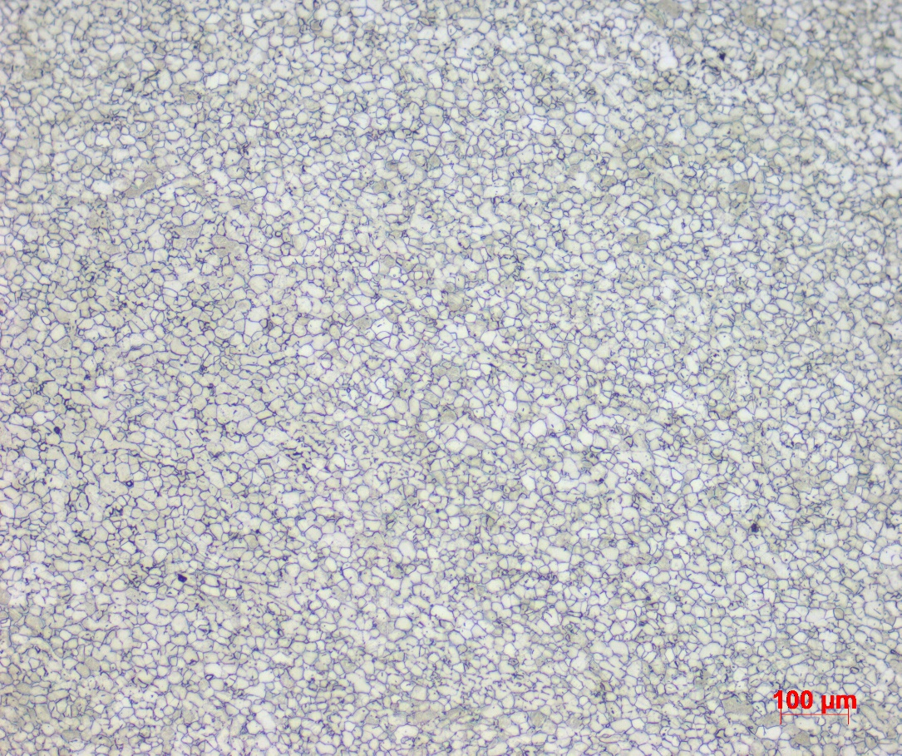
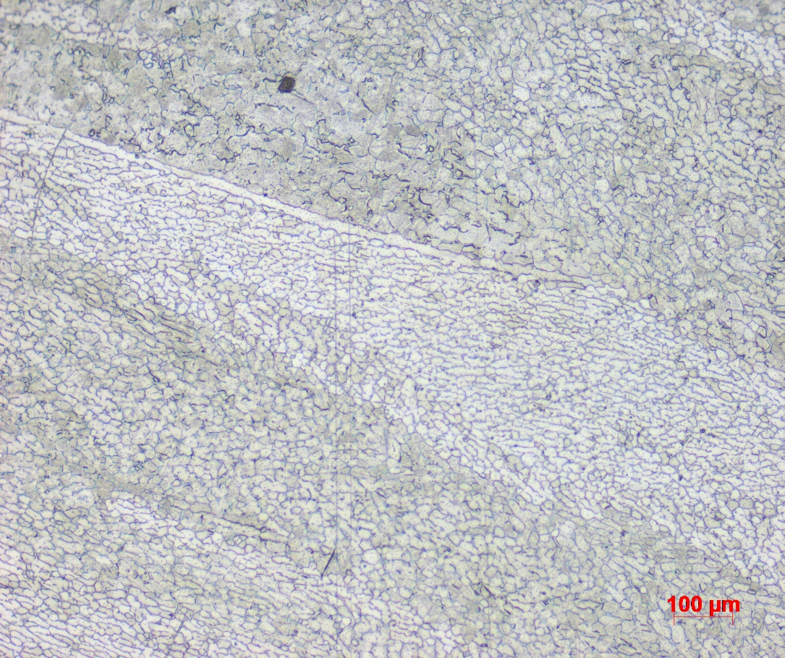
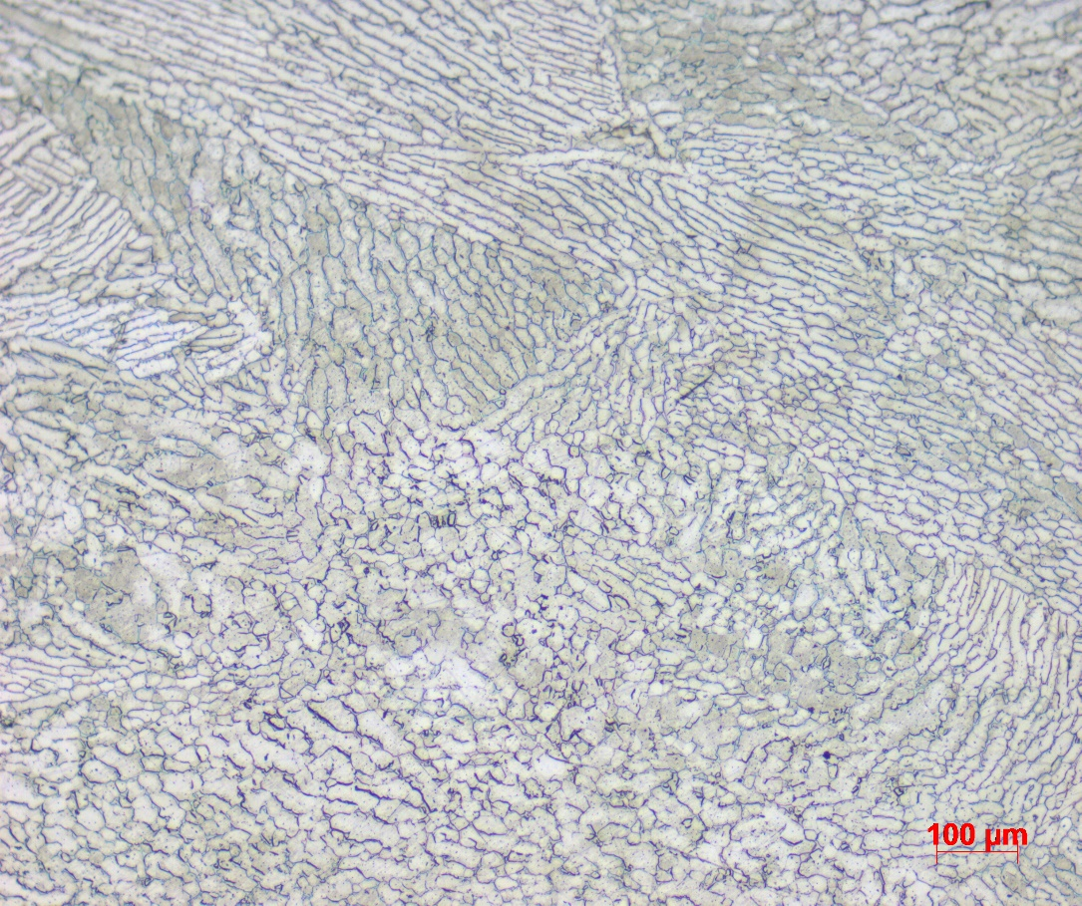
02 - Microstructure initiale vs TTH 6h x100
Personnaliser le titre
de la présentation
en bas de page
Personnaliser le bas de page
avec le menu « Insertion » /
« En-tête et pieds de page »
EA 2021
EA 2021
EA 2021
Peau Mi-rayon Centre
EA 2021
EA 2021
EA 2021

Slide 14
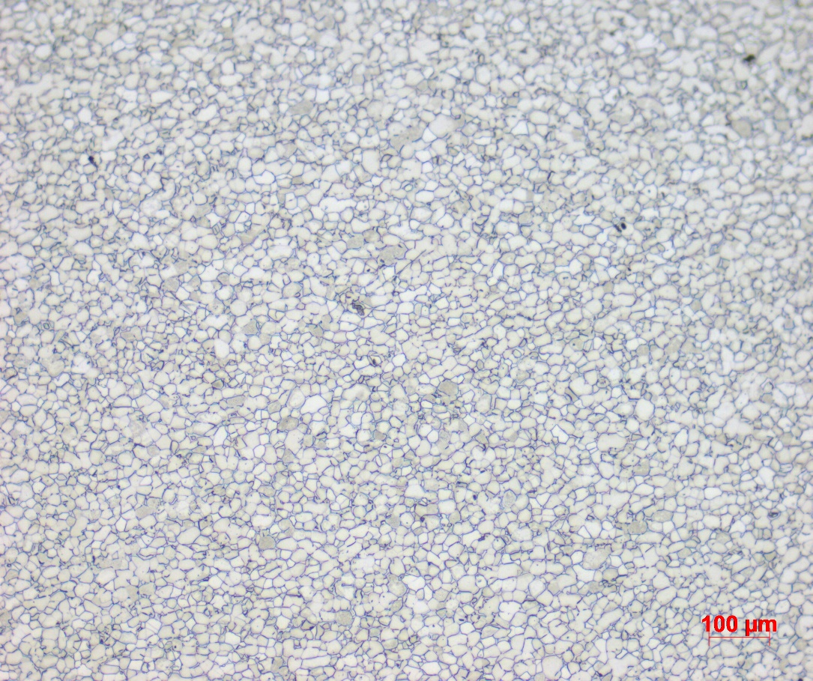
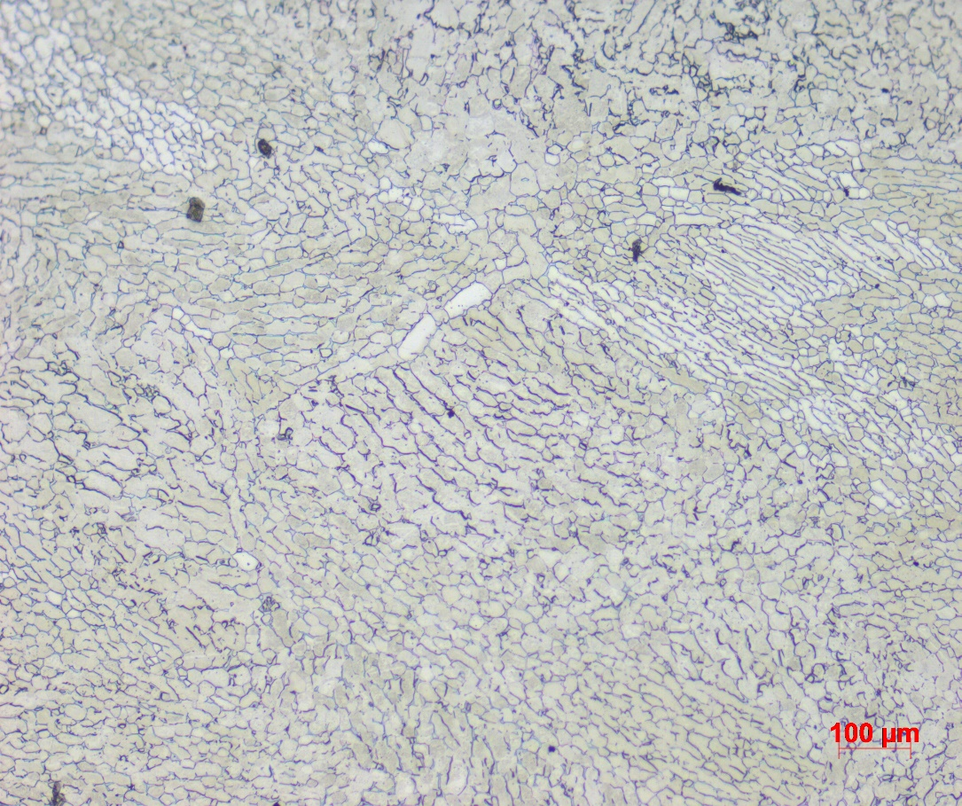
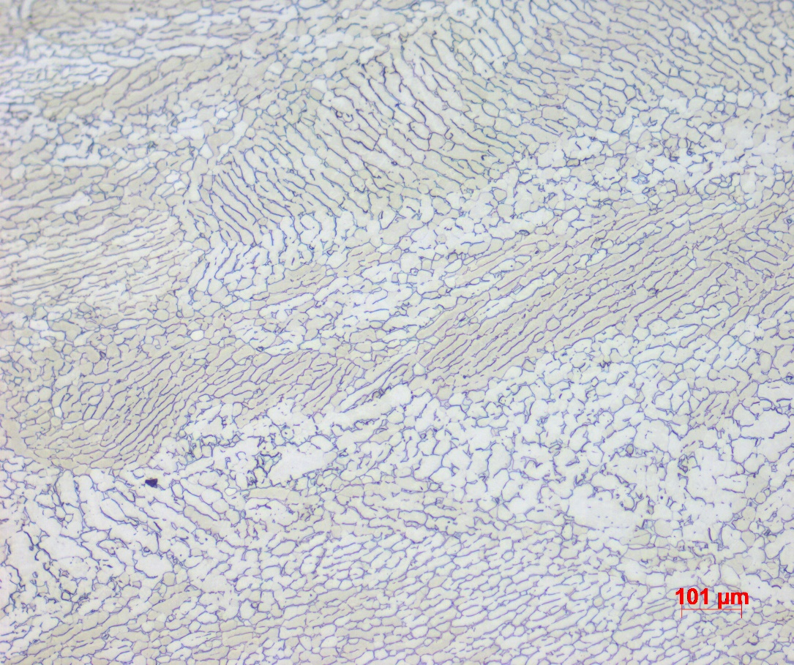
02 - Microstructure initiale vs TTH 12h x100
Personnaliser le titre
de la présentation
en bas de page
Personnaliser le bas de page
avec le menu « Insertion » /
« En-tête et pieds de page »
EA 2021
EA 2021
EA 2021
Peau Mi-rayon Centre
EA 2021
EA 2021
EA 2021

Slide 15
02- Conclusion TTH
Personnaliser le titre
de la présentation
en bas de page
Personnaliser le bas de page
avec le menu « Insertion » /
« En-tête et pieds de page »
En terme de microstructure:
    Un TTH au-delà de 6h a des effets bénéfiques sur la zone peau/mi-rayon
    Le TTH n’a pas d’impact sur les défauts types liserés continus
    Le TTH a un impact limité sur la zone cœur qui présente un état de globularisation très faible
    TTH pas suffisant pour améliorer les microstructures à coeur, donc nécessité d’augmenter la déformation pour améliorer les microstructures à coeur:
      Augmentation corroyage UKAD -> Efficacité 100%
      Stratégie de forgeage UKAD -> Etude à venir avec nouveaux outillages / programme
      Stratégie de forgeage SMX -> Etude en cours (outil/programme)

Slide 16
03 - Caractérisation R280mm SMX – AFBV21
Personnaliser le titre
de la présentation
en bas de page
Personnaliser le bas de page
avec le menu « Insertion » /
« En-tête et pieds de page »
Gamme de transformation:
    Béta/Alpha-béta/Recristallisation béta:
      Idem Gamme en rupture
    Alpha-béta avant SMX
      AFBV a servi de mise au point de la gamme pour AFAM
      A noter: première chaude post trempe très longue -> conséquence sur le produit
 | AFBV |  | AFAM
Chaude 1 | T540 | AFBV1 : 9 min + 8 min AFBV2 : 15 min | T570 | AFAM1 : 7 min AFAM2 : 7 min
Chaude 2 | RC480 | AFBV1 : 9,5 min AFBV2 : 9,5 min | T500 | AFAM1 : 12 min AFAM2 : 10 min
Chaude 3 | R410 |  | RC480 | AFAM1 : 5 min AFAM2 : 6 min
Chaude 4 |  |  | R410

Slide 17
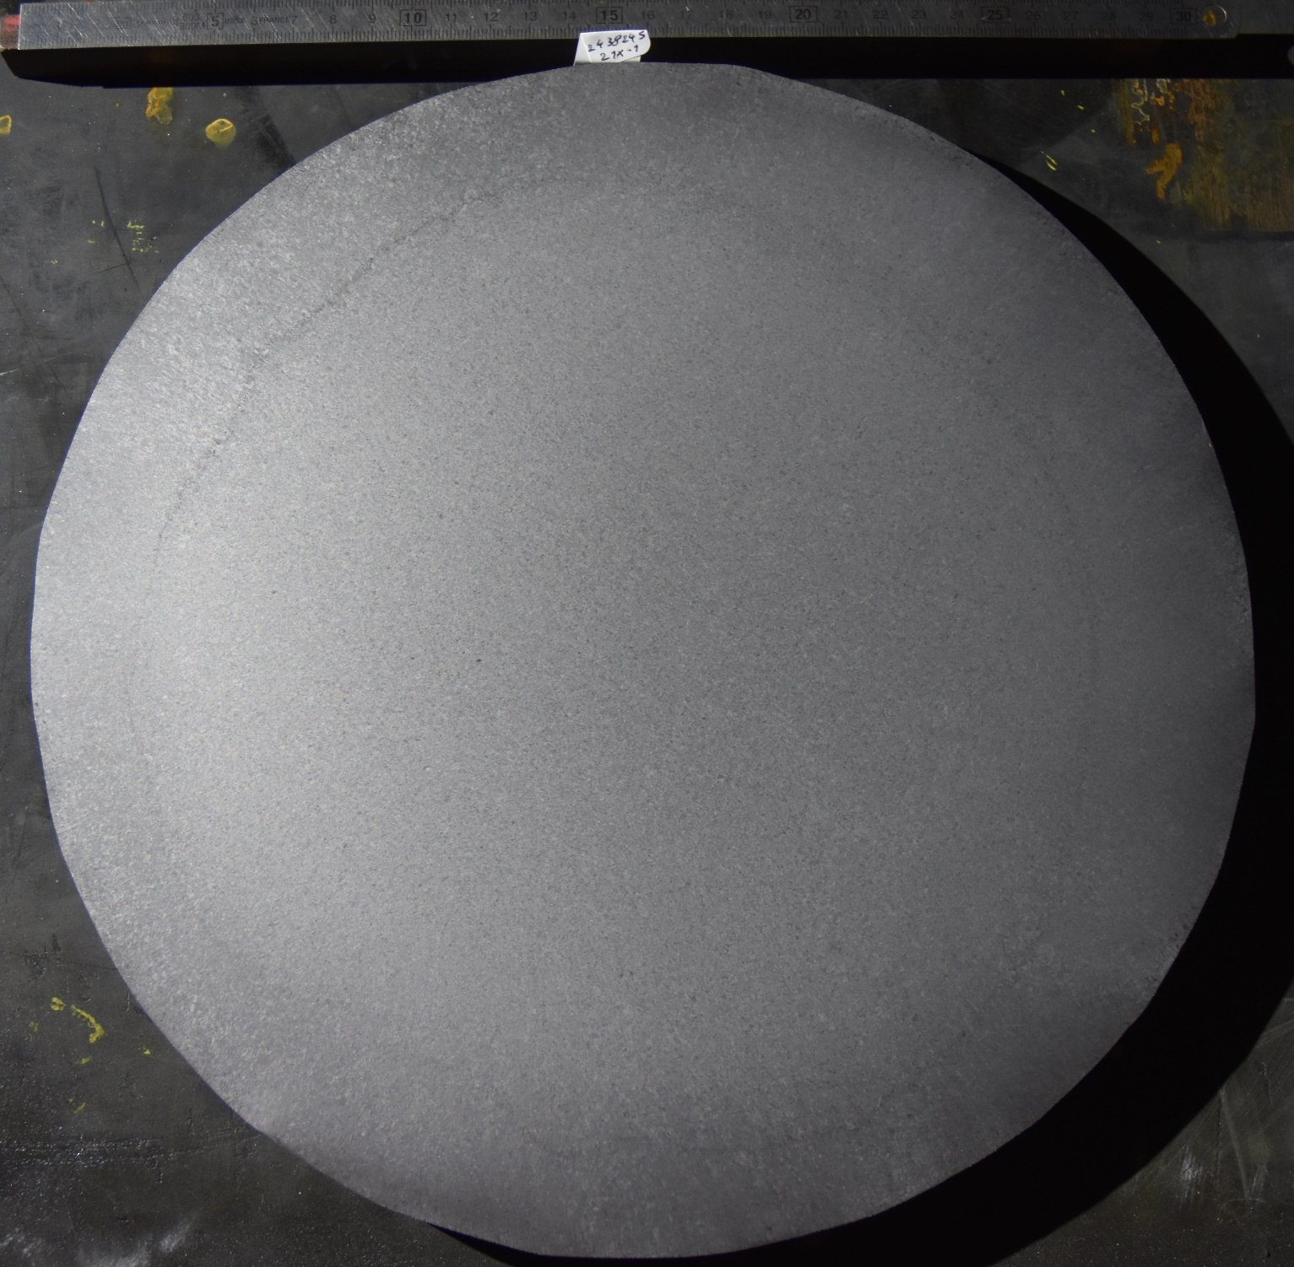
03 - Caractérisation R280mm SMX – AFBV21
Personnaliser le titre
de la présentation
en bas de page
Personnaliser le bas de page
avec le menu « Insertion » /
« En-tête et pieds de page »
Macrostructure
    Cotation homogène
      Niveau 20, grain 0/-1; annulaire D1 sur toutes les plaquettes prises côté 21-X

Slide 18
03 - Caractérisation R280mm SMX – AFBV21: Extrémité trempée
Personnaliser le titre
de la présentation
en bas de page
Personnaliser le bas de page
avec le menu « Insertion » /
« En-tête et pieds de page »
Microstructure sur 3 rayons (0°; 30°;90°)
    Cotation peau
      Structure de fond C2/C4 majoritaire mais avec présence d’autres clichés

Slide 19
03 - Caractérisation R280mm SMX – AFBV21: Extrémité trempée
Personnaliser le titre
de la présentation
en bas de page
Personnaliser le bas de page
avec le menu « Insertion » /
« En-tête et pieds de page »
Microstructure sur 3 rayons (0°; 30°;90°)
    Cotation mi-rayon/centre
      Structure de fond C2/C4 majoritaire mais avec présence d’autres clichés

Slide 20
03 - Caractérisation R280mm SMX – AFBV21X: Milieu trempe
Personnaliser le titre
de la présentation
en bas de page
Personnaliser le bas de page
avec le menu « Insertion » /
« En-tête et pieds de page »
Microstructure sur 3 rayons (0°; 30°;90°)
    Cotation peau
      Structure de fond C2/C4 majoritaire mais avec présence d’autres clichés

Slide 21
03 - Caractérisation R280mm SMX – AFBV21X: Milieu Trempe
Personnaliser le titre
de la présentation
en bas de page
Personnaliser le bas de page
avec le menu « Insertion » /
« En-tête et pieds de page »
Microstructure sur 3 rayons (0°; 30°;90°)
    Cotation mi-rayon/centre
      Structure de fond C2/C4 majoritaire mais avec présence d’autres clichés

Slide 22
04 - Simulation Forgeage R410 SMX
Personnaliser le titre
de la présentation
en bas de page
Personnaliser le bas de page
avec le menu « Insertion » /
« En-tête et pieds de page »
Augmenter la déformation à cœur en modifiant la stratégie de forgeage
    Forgeage 4 marteaux SMX:
      Ne permet pas le travail à cœur du produit même en passant par des sections carrées/octogonales intermédiaires
    Utilisation de la SMX en mode presse à étirer « stratégie 2-2 »:
      Forgeage alterné 2 marteaux en vis-à-vis puis les 2 autres
      Paramétrable sur machine SMX chez Vitkovice
    Première simulation « stratégie 2-2 » sur R410 -> R265mm en TA6V
      Programme en 4 passes
        R410mm->R360mm Forgeage standard hélicoïdal
        R360mm -> CAA300mm Forgeage 2-2
        CAA300mm -> T300mm Forgeage 2-2
        T300mm -> R262mm Forgeage standard Hélicoïdal

Slide 23

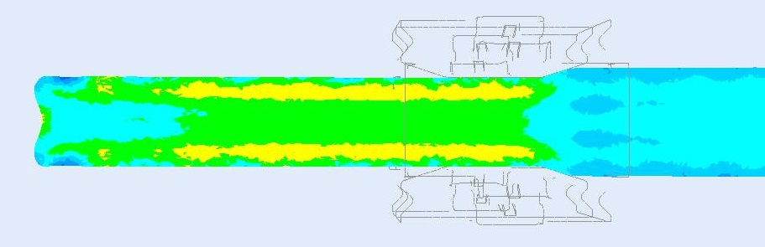
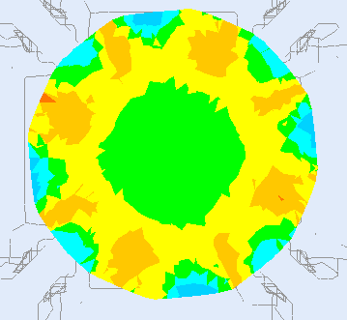
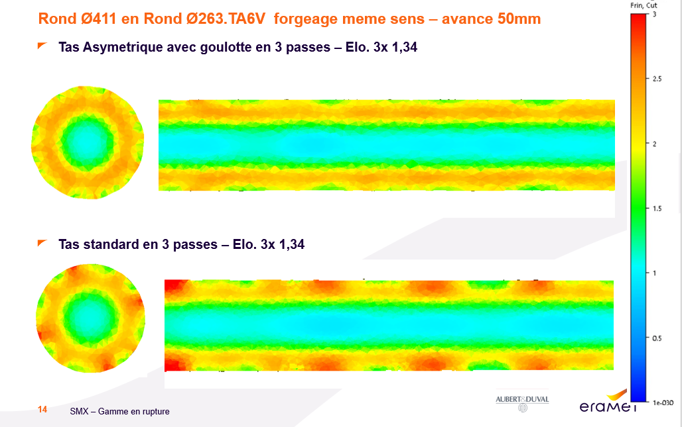
04 - Simulation Forgeage R410 SMX
Personnaliser le titre
de la présentation
en bas de page
Personnaliser le bas de page
avec le menu « Insertion » /
« En-tête et pieds de page »
Déformation:
Déformation à cœur = 2
Déformation à cœur = 1
*Note de bas de page sur trois lignes maximum consent volorio doluptae non reicitatis iligeniminim et aligenim sundi tiatin ellabore magnissi
occatiur similit quam faccus reptaturlit cusam landes quati non reicitatis.

Slide 24
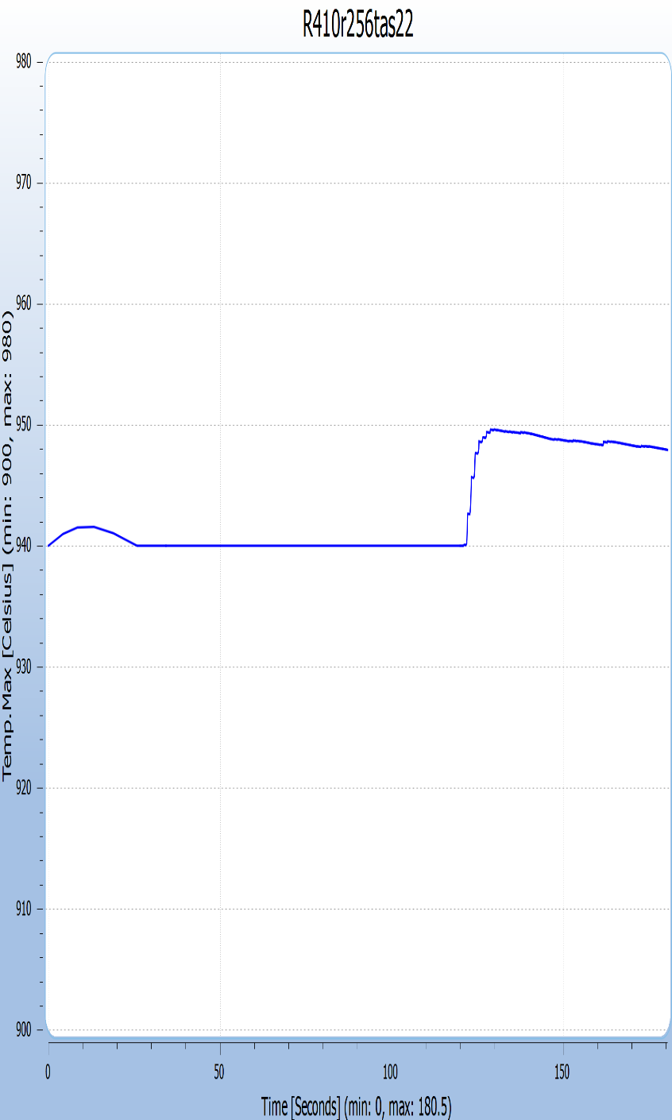
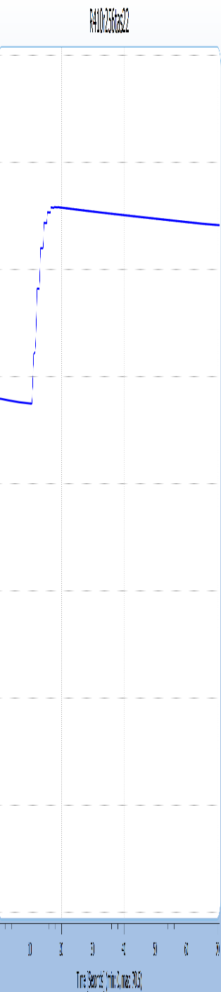
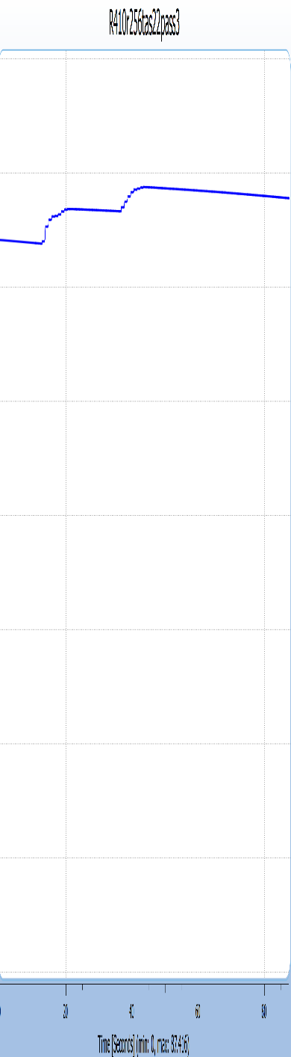
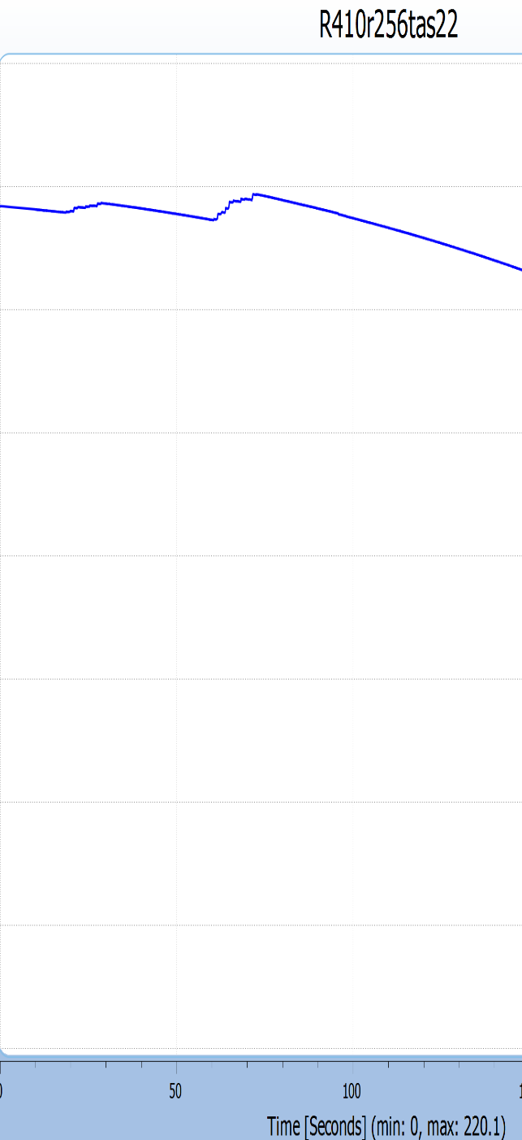
04 - Simulation Forgeage R410 SMX
Personnaliser le titre
de la présentation
en bas de page
Personnaliser le bas de page
avec le menu « Insertion » /
« En-tête et pieds de page »
Thermique:
980
970
960
950
940
930
920
910
900
Température max produit
(°C)

Slide 25
04 - Simulation Stratégie R410 SMX
Personnaliser le titre
de la présentation
en bas de page
Personnaliser le bas de page
avec le menu « Insertion » /
« En-tête et pieds de page »
Augmenter la déformation à cœur en modifiant la stratégie de forgeage
    Utilisation de la SMX en mode presse à étirer « stratégie 2-2 »:
      Permet d’augmenter le niveau de déformation à cœur
      Attention à la gestion thermique + déformation en peau
      Voir si possibilité de test avec Vitkovice
    Proposition d’amélioration (simulation à faire):
      Programme en 5 passes
        R410mm->R370mm Forgeage standard hélicoïdal
        R370mm->Rond335mm Forgeage standard hélicoïdal
        R335mm -> CAA280mm Forgeage 2-2
        CAA280mm -> T280mm Forgeage 2-2
        T280mm -> R262mm Forgeage standard hélicoïdal
    Suite à donner ?
      Réalisation des simulations: Programmation un peu plus longue (pas de possibilité de programmer l’intégralité du passe par passe)?
      Intérêt de simuler cela par rapport à l’essai Vikovice?
Déformation en peau, recouvrir au maximum pour homogénéiser la déformation, optimisation du temps pour limiter à la fois la perte thermique en peau et l’élévation thermique du produit
Déformation à cœur / mi-rayon sans trop échauffer le produit

Slide 26
05 - Projet ETIR: Etude Gamme amont avant trempe
Personnaliser le titre
de la présentation
en bas de page
Personnaliser le bas de page
avec le menu « Insertion » /
« En-tête et pieds de page »
Etirage du TItane Robotisé
    Revamping d’une plateforme de forgeage à l’IRT M2P
      Etirage de barre à l’aide d’un robot
    Etude des conditions de gamme amont permettant d’obtenir une structure recristallisée équiaxe et de taille homogène lors de la recristallisation : optimisation de la répartition du corroyage β ou α/β
    Travaux:
        Simulation du procédé pour calcul de l’énergie nécessaire -> Fait par IRT M2P
        Revamping plateforme Vulcain -> Quasi terminé, fait par IRT M2P
        Fourniture matière -> Ecotitanium a fourni une tête de lingot PAM pour prélèvement de 6 lingotins
        Caractérisation macroscopique -> Fait par AD
        Gamme de transformation
        Essai en cours chez le fabricant du préhenseur
        Essai de forgeage
        En cours: TTH de recristallisation chez AD + observation macro + micro
        2nde campagne d’essai mi-avril -> gamme à définir

Slide 27
Plan d’action Gammes en Rupture:
Personnaliser le titre
de la présentation
en bas de page
Personnaliser le bas de page
avec le menu « Insertion » /
« En-tête et pieds de page »
No | Actions | Pilote | janv-21 | févr-21 | mars-21 | avr-21 | mai-21 | juin-21 | 2nd semestre 2021
1 | Déploiement de la gamme en rupture (spécifications AMS4928/Airbus) : Etude des gammes SMX
1.1 | Etude des gammes SMX diam.410 => diam.280 (modélisation/essais/résultats métallurgiques) | P.Jacquet
1.2 | Etude des gammes SMX diam.480 => diam.250 (modélisation/essais/résultats métallurgiques) | P.Jacquet
1.3 | Etude des gammes SMX diam.410 => diam.240
1.4 | Etude des gammes SMX diam.410 => diam.228
1.5 | Etude des gammes SMX diam.410 => diam.220
1.6 | Etude des gammes SMX diam.410 => diam.210
1.7 | Etude des gammes SMX diam.410 => diam.200
1.8 | Etude des gammes SMX diam.410 => diam.180
2 | Optimisation du process cible (spécifications Pamiers, Safran):
 | Séquence sous presse après trempe
2.1 | Définition des types d'outillages à comparer (4 configurations à dessiner) | D.Boquet?
2.2 | Comparaison et choix de 2 options d'outillage pour la reprise du plat trempé (4 configurations à modéliser)
2.3 | Simulations descentes compètes pour les 2 options de reprise (8 modélisations) | E.Archaud
2.4 | Optimisation du corroyage sous presse: choix diamètre entrant SMX et gamme presse associée
2.5 | Réalisation et suivi essai séquences optimisées sous presse
2.6 | Etude des gammes SMX avec diam.entrant et corroyage optimisé=> diam.250
 | Séquence sous machine à forger
2.7 | Définition outillages spécifiques | G.Guillot?
2.8 | Simulation avances plein tas | E.Archaud
2.9 | Simulation SMX avec outillage et séquence optimisés
2.10 | Essais SMX avec outillage et séquence optimisés
2.11 | Essais Vitkovice (préparation/simulation, suivi, analyses)
 | limite de répartition entre finition presse / SMX
2.12 | Essais croisés finition UKAD / Finition SMX sur diamètre 330 ou autre ? | ?

Slide 28
Copil R&D Filière Ti
  Développement PQ/DQ
  Marc Dauzat / Philippe Jacquet
    18 / 02 / 2021

Slide 29
Cahier des charges
Spécification de base: DMD0777-42
Difficultés :
Elaboration
Contrôlabilité US
Microstructures
Essais labo ( Blue etch, Fatigue, etc… )
Process de conversion :
Objectif : Avoir défini le process de conversion avant fin d’année
Date

